Slide 1
Mezinárodní měnový fond

Slide 2
Vznik MMF
Brettonwoodská instituce
Vznik 27/12/1945 – podepsány Články dohody zástupci 29 zemí
Březen 1946 – inaugurační zasedání Rady guvernérů
Začátek činnosti 01/03/1947
První finanční operace 01/04/1947
Notes:
csvukrs

Slide 3
Původní úkoly MMF
Podporovat mezinárodní měnovou spolupráci
Usnadňovat rozmach a vyrovnaný růst mezinárodního obchodu
Podporovat stabilitu měn
Napomáhat zřizování multilaterálních platebních a zúčtovacích systémů
Zpřístupnit zdroje MMF zemím v problémech platební bilance
Zkrátit a zmírnit nerovnováhu platební bilance
Notes:
csvukrs

Slide 4
Současné úkoly MMF
Významné změny ve světové ekonomice a mezinárodním měnovém systému
Novely Článků dohod – 1969, 1978, 1992
Vytváření prostředků mezinárodní likvidity
Regulace zahraniční zadluženosti
Prevence a řešení finančních krizí
Výzkumná, informační, poradenská činnost
Notes:
csvukrs

Slide 5
Organizační struktura MMF
Rada guvernérů
Každý stát zastoupen guvernérem a alternátem
Členské otázky, úprava členských kvót, emise SDR, strategie
Rada výkonných ředitelů (Výkonný výbor)
Na základě reformních opatření přijatých v roce 2016 jsou všichni členové Rady výkonných ředitelů voleni.
7 zemí s významným podílem hlasovacích práv a důležitou úlohou ve světové ekonomice zastoupeno vlastním výkonným ředitelem. (USA, Japonsko, Čínu, Německo, Francii, Velkou Británii a Saudskou Arábii). 17 pro konstituence menších zemí.
Poskytnutí úvěrů, změny podmínek, operace se zlatem, publikace ekonomických informací, úročení SDR
Správní ředitel
Jmenován Radou výkonných ředitelů, které předsedá
Prioritně Evropan (rozhodně ne občan USA)
Reprezentace MMF
2700 zaměstnanců z 158 zemí
Notes:
csvukrs

Slide 6
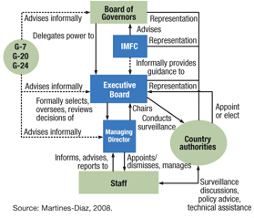
Organizační struktura MMF

Slide 7
Konstituence obsahující Česko
Reprezentanti | Země | počet hlasů
Výkonný ředitel: Raci Kaya Zástupci: Christian Just Szilard Benk | Rakousko | 40 786
 | Bělorusko | 8 281
 | Česko | 23 268
 | Maďarsko | 20 866
 | Kosovo | 2 292
 | Slovensko | 11 476
 | Slovinsko | 7 331
 | Turecko | 48 052
 | CELKEM | 162 352
 | podíl na hlasovacích právech | 3,22 %

Slide 8
Členství v MMF
29 zakládajících členů, 56 zemí v roce 1953 a 190 členů nyní (poslední Nauru v dubnu 2016)
Práva členů a výhody členství
Přístup k úvěrům a poradenství
Vliv na budoucí podobu mezinárodního měnového systému
Možnost členství ve skupině Světové banky
Vyšší důvěryhodnost země na finančních trzích
Zavedení jednotné statistické metodiky
Povinnosti členů
Splatit kvótu a řádně splácet úvěry, úroky a poplatky
Poskytovat MMF ekonomická data a provádět optimální hospodářskou politiku
Zabezpečovat racionální devizový režim a usilovat o směnitelnost vlastní měny
Notes:
csvukrs

Slide 9
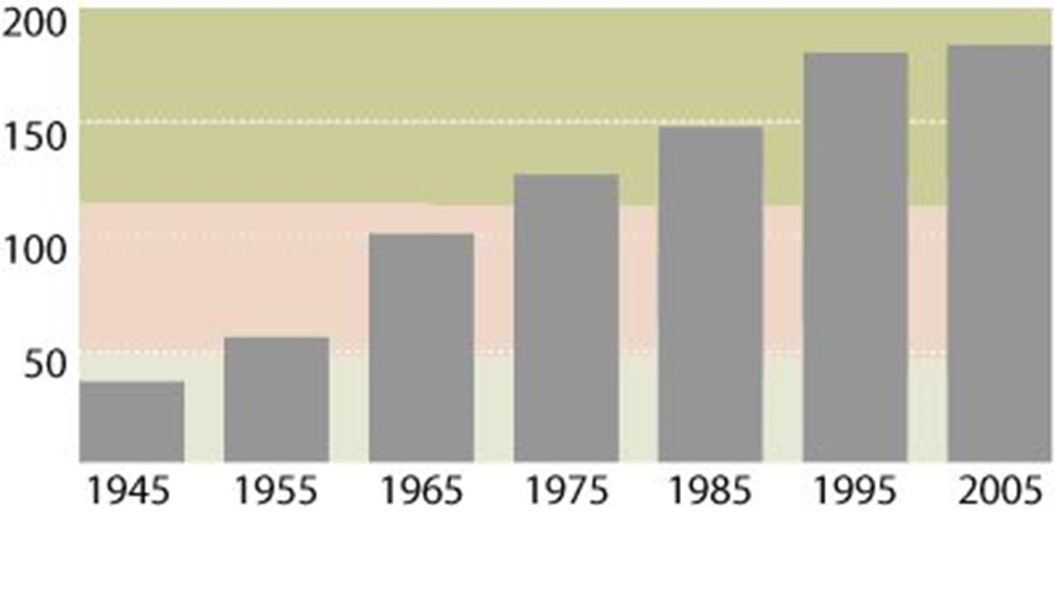
Vývoj členské základny MMF

Slide 10
Členská kvóta a hlasovací právo
Stanovena při vstupu každé země podle hlavních ukazatelů
HDP (váha 50 %)
Otevřenost ekonomiky (váha 30 %)
Variabilita ekonomiky (váha 15 %)
Devizové rezervy (váha 5 %)
Kvóta určuje hlasovací právo i přístup ke zdrojům MMF
25 % kvóty splaceno ve světových měnách, 75 % v národní měně
Každý stát má 750 hlasů (bylo 250) a za každých 100 tis SDR splacené kvóty jeden hlas
Notes:
csvukrs

Slide 11
Reforma členských kvót MMF
První krok v září 2006
Ad hoc zvýšení kvóty Číně, Koreji, Mexiku a Turecku
Komplexní reforma v dubnu 2008
Nový jednodušší způsob stanovení kvóty pomocí jedné rovnice
Ad hoc zvýšení kvóty 54 podhodnoceným zemím
Korea +106 %, Singapur +63 %, Turecko +51 %, Čína +50 %, Indie +40 %, …
Trojnásobné zvýšení základních hlasovacích práv -> zvýšení poměrné síly chudých zemí
Zajištění finančních prostředků pro dalšího alternujícího výkonného ředitele z africké země
Pravidelné úpravy kvóty a hlasovacích práv v pětiletém cyklu
Notes:
csvukrs

Slide 12
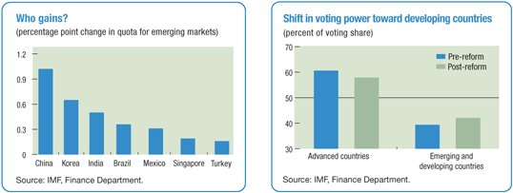
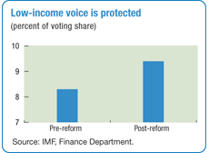
Výsledky reformy členských kvót

Slide 13
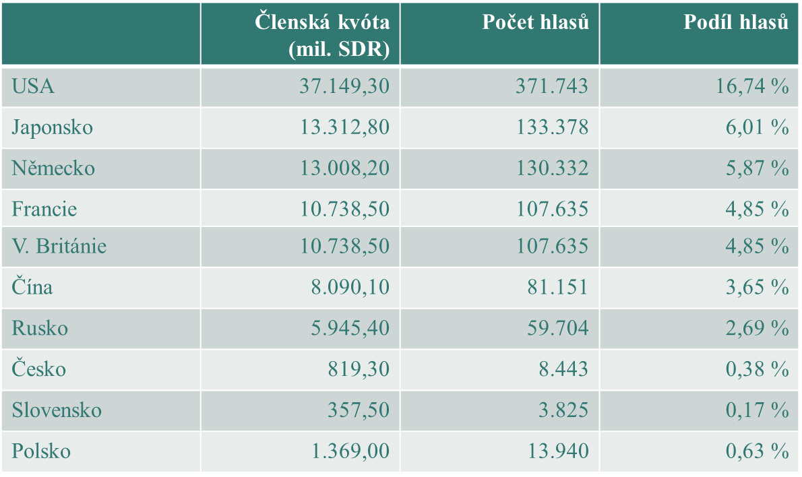
Členská kvóta a hlasovací právo vybraných zemí (2010)

Slide 14
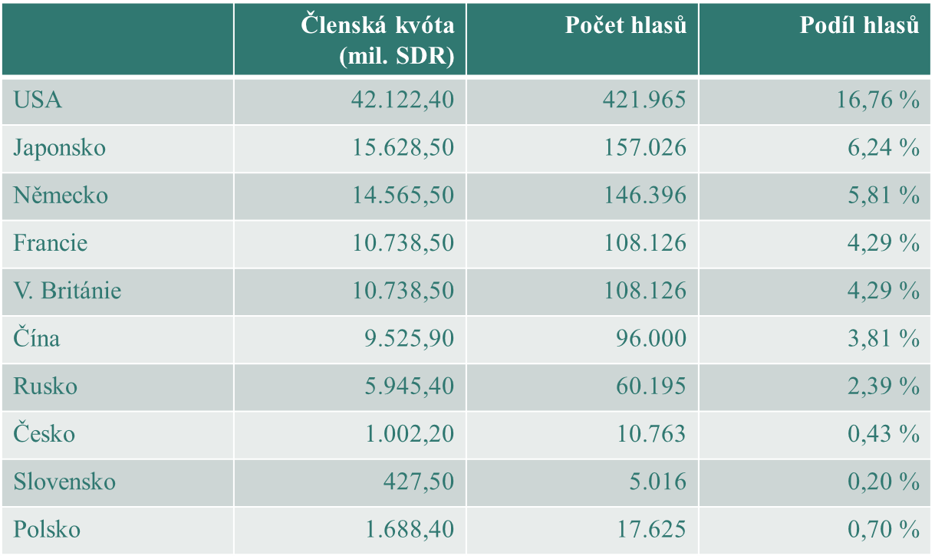
Členská kvóta a hlasovací právo vybraných zemí (2013)

Slide 15
Členská kvóta a hlasovací právo vybraných zemí (2020)
země | kvóta |  | hlasovací síla
 | mil. SDR | % z celku | počet hlasů | % z celku
USA | 82 994,2 | 17,46 | 831 407 | 16,52
Japonsko | 30 820,5 | 6,48 | 309 670 | 6,15
Čína | 30 482,9 | 6,41 | 306 294 | 6,09
Německo | 26 634,4 | 5,60 | 267 809 | 5,32
Francie | 20 155,1 | 4,24 | 203 016 | 4,03
Velká Británie | 20 155,1 | 4,24 | 203 016 | 4,03
Itálie | 15 070,0 | 3,17 | 152 165 | 3,02
Indie | 13 114,4 | 2,76 | 132 609 | 2,64
Rusko | 12 903,7 | 2,71 | 130 502 | 2,59
Brazílie | 11 042,0 | 2,32 | 111 885 | 2,22
Polsko | 4 095,4 | 0,86 | 42 420 | 0,84
Česko | 2 180,2 | 0,46 | 23 268 | 0,46
Maďarsko | 1 940,0 | 0,41 | 20 866 | 0,41
Slovensko | 1 001,0 | 0,21 | 11 476 | 0,23
CELKEM | 475 723,7 | 100,0 | 5 034 311 | 100,0

Slide 16
14. Globální revize členských kvót
Schválena Radou guvernérů 15/12/2010
Staví na reformách z roku 2008, čeká se na schválení 85 % kvalifikovanou většinou
Navýšení členských kvót o 100 % (z 238,4 mld. SDR na 476,8 mld. SDR)
Přesun více než 6 % kvót na podhodnocené rozvíjející se ekonomiky
Čína se stane 3 největším akcionářem a celkem čtyři dynamicky se rozvíjející země (Brazílie, Čína, India a Rusko) budou mezi 10 největšími akcionáři
Zachování kvóty a hlasovacího práva pro nejchudší země
V lednu 2016 dokončená 14. globální revize členských kvót
Notes:
csvukrs

Slide 17
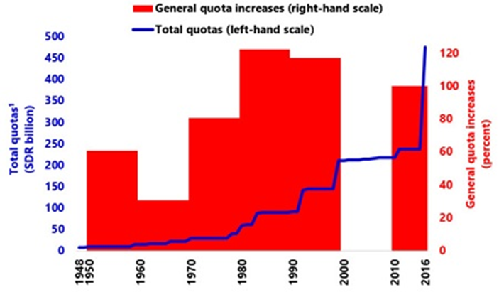
Navyšování členských kvót MMF (1948-2016)
Notes:
csvukrs

Slide 18
Cizí zdroje MMF
MMF si dosud nikdy nevypůjčil zdroje od soukromých věřitelů na světových trzích
Zdroje od oficiálních věřitelů (vlády, CB, rozvojové agentury)
General Agreements to Borrow (1962)
Možnost vypůjčit si od 11 vyspělých zemí 17 + 1,5 mld. SDR
Pravidelná revize a obnova zdrojů
New Agreements to Borrow (1995)
Celkový objem 34 mld. SDR od 25 vyspělých zemí
K dohodě přistoupili další účastníci – v současnosti celkem 40. Na období 2021-2025 - navýšen celkový objem dostupných finančních prostředků na 365 mld. SDR.
Největší věřitelé: USA, Japonsko, Německo, Francie, Itálie, Saudská Arábie
Notes:
csvukrs

Slide 19
Doplnění zdrojů během globální finanční krize
Země G-20 přislíbily v dubnu 2009 poskytnout MMF až 750 mld. USD na posílení úvěrové kapacity v krizovém období
Japonsko 100 mld. USD Rusko až 10 mld. USD
EU 178 mld. USD Čína až 50 mld. USD
Norsko 4,5 mld. USD Brazílie až 10 mld. USD
Kanada 10 mld. USD Indie až 10 mld. USD
Švýcarsko 10 mld. USD Singapur 1,5 mld. USD
USA 100 mld. USD Čile 1,6 mld. USD
Korea 10 mld. USD
Austrálie 5,7 mld. USD
Notes:
csvukrs

Slide 20
Zlato a MMF
MMF jako třetí největší držitel zlata
90,5 mil trojských uncí (2814 metráků) = 72,3 mld. USD v tržních cenách, 3,2 mld. USD účetní hodnota)
Zásoba z počátku činnosti (25 % kvóty se splácelo ve zlatě)
Principy operací se zlatem
Prodej na základě běžných cen na trhu
Lze přijmout zlato ke snížení závazků vůči MMF
Nelze provádět swapy, půjčky či zástavy zlata
MMF nemá oprávnění nakupovat zlato
Využití zlata
Pro zvýhodněné operace v rámci PRGF
Příspěvek MMF do iniciativy HIPC
Notes:
csvukrs

Slide 21
Prodej zlata MMF – Září 2009
Rozhodnutí Rady výkonných ředitelů prodat 12,97 milionu uncí zlata (1/8 zlata v držbě)
Cílem je nový model příjmů MMF
Výnosy z prodeje mají rovněž podpořit úvěrovou kapacitu MMF
Prodej v souladu s dohodou centrálních bank o pozvolném prodeji zlatých rezerv
Čína jako hlavní zájemce o koupi celého objemu prodávaného zlata MMF
10 11 2009 MMF prodal více než polovinu objemu mimo oficiální trh třem centrálním bankám (Indie, Mauricius, Sri Lanka)
Zbytek průběžně prodáván na trhu tak, aby nedošlo k ovlivnění tržní ceny
Notes:
csvukrs

Slide 22
Prodej zlata MMF – 2010-2012
Rozhodnutí Rady výkonných ředitelů v únoru 2010 zahájit prodej zlata na trhu (191,3 tun)
Únor 2012 – Rada výkonných ředitelů schválila rozdělení 700 mil SDR z výnosů z prodeje zlata, přičemž 90 % bylo umístěno do Poverty Reduction and Growth Trust
Září 2012 - Rada výkonných ředitelů schválila rozdělení 1750 mil SDR z výnosů z prodeje zlata, přičemž 94 % bylo umístěno do Poverty Reduction and Growth Trust
Tyto operace zajistily finanční stabilitu PRGT a jeho roční úvěrovou kapacitu 1,25 mld. SDR
Notes:
csvukrs

Slide 23
Zvláštní práva čerpání
Podstata činnosti MMF v oblasti světové likvidity
Rozhodnutí o vzniku SDR: 1967 – Rio de Janeiro
Principy SDR
Emise v jednotlivých tranších podle potřeb světové ekonomiky
Do roku 2009 celkem 21,4 mld. SDR v šesti emisích, od roku 2009-10 růst až na 204,1 mld. SDR
SDR deponována na účtech a používána v operacích členů MMF
Základní použití SDR
Vyrovnávání sald platebních bilancí
Operace na základě dohody
Operace mezi členy a MMF
SDR jako zúčtovací jednotka
Notes:
csvukrs

Slide 24
Hodnota SDR
Od 1967: stejná hodnota jako USD
Od července 1974: hodnota dle metody standardního koše
Do konce 1980 koš 16 měn zemí s podílem vyšším než 1 % na světovém obchodu
Od 1981 koš 5 měn (USD, DEM, JPY, GBP, FRF) s pravidelnou aktualizací co 5 let
Od 1. ledna 1999 EUR nahradilo DEM a FRF dle fixních poměru
Od 1. ledna 2001 zrušeno „markové“ a „frankové“ euro, zavedeno pouze jedno EUR a počet měn snížen na čtyři
Od 1. října 2016 doplněn čínský juan
Notes:
csvukrs

Slide 25
Výpočet hodnoty SDR k 5/10/2020
měna | počet jednotek měny | devizový kurz | ekvivalent v USD | procentní změna od předchozí hodnoty
čínský juan | 1,0174 | 6,73800 | 0,150994 | 0,271
euro | 0,38671 | 1,17525 | 0,454481 | 0,354
japonský jen | 11,900 | 105,64500 | 0,112641 | -0,435
britská libra | 0,085946 | 1,29475 | 0,111279 | 0,283
americký dolar | 0,58252 | 1,00000 | 0,582520
 |  |  | 1,411915
USD 1 = SDR |  |  | 0,708258 | -0,130
SDR 1 = USD |  |  | 1,411910
Notes:
csvukrs

Slide 26
Výpočet úrokové sazby SDR k 5/10/2020
měna | počet jednotek měny (A) | devizový kurz vůči SDR (B) | úroková sazba (C) | výsledek (A)*(B)*(C)
čínský juan | 1,0174 | 0,104159 | 2,321300 | 0,2460
euro | 0,38671 | 0,831867 | -0,594620 | -0,1913
japonský jen | 11,900 | 0,00671826 | -0,177000 | -0,0142
britská libra | 0,085946 | 0,915621 | -0,019482 | -0,0015
americký dolar | 0,58252 | 0,709179 | 0,090000 | 0,0372
CELKEM |  |  |  | 0,0762
Limit pro SDR úrokovou sazbu |  |  |  | 0,050
SDR úroková sazba |  |  |  | 0,076
Notes:
csvukrs

Slide 27
Klasifikace devizových režimů podle MMF
Exchange arrangements with no separate legal tender - v zemi koluje měna jiného státu nebo země je součástí měnové unie s jednotnou měnou
Currency board arrangements - systém měnového výboru
Other conventional fixed peg arrangements - pevné zavěšení národní měny na některou z hlavních měn nebo koš měn s povolenou fluktuací kurzu ± 1 % okolo centrální parity
Pegged exchange rates within horizontal bands - pevné zavěšení národní měny s povolenou fluktuací kurzu okolo centrální parity větší než ± 1 %
Crawling pegs - periodické přizpůsobování devizového kurzu v malých předem určených krocích
Exchange rates within crawling bands - devizový kurz je udržován v jistém rozmezí okolo periodicky a v předem určených krocích přizpůsobované centrální parity
Managed floating with no preannounced path for exchange rate - řízený pohyblivý devizový kurz bez předem stanovené cesty vývoje
Independently floating - čistý (neřízený) plovoucí devizový kurz
Notes:
csvukrs

Slide 28
Východiska pro volbu devizového režimu
Správná volba důležitá pro tranzitivní či rozvíjející se ekonomiky (transition, emerging countries)
Specifické aspekty pro země vstupující do EU s výhledem na členství v EMU
Nejdůležitější faktory: strukturální charakteristiky země, historické aspekty, citlivost subjektů na volatilitu kurzu, věrohodnost měnové politiky
Významný vliv kapitálových pohybů nutnost koordinace s přístupem vůči jejich liberalizaci a regulaci
Notes:
csvukrs

Slide 29
Fixní vs. plovoucí (1)
Absolutní nepoužitelnost hybridních devizových režimů v současnosti (masivní kapitálové toky)
Nutnost bránit centrální paritu intervencemi
Špatně odhadnutelná míra pohybů v posuvném zavěšení
Neefektivita neustálých intervencí v řízeném floatingu
Optimálním řešením jsou extrémní varianty
Absolutní fixace (měnový výbor)
Opuštění národní měny (dolarizace, euroizace)
Neřízený floating
Volba podle nutného a potřebného stupně autonomie měnové politiky a dle její věrohodnosti
Notes:
csvukrs

Slide 30
Fixní vs. plovoucí (2)
Extrémní fixace
Dodá stabilitu a důvěryhodnost v rozvráceném období po krizi
Pozitivně působí na snižování inflace
Omezuje riziko spekulativních útoků
Vyžaduje flexibilní reálnou ekonomiku (trh práce, zboží) a efektivní, produktivní a konkurenceschopné podniky
Nutná zdravá fiskální politika
Extrémní floating
Umožňuje provádět autonomní měnovou politiku a aktivně ovlivňovat ekonomický vývoj
Pomáhá vyrovnávat dopady vnějších šoků na ekonomiku
Nutná věrohodná měnová politika a stabilní míra inflace
Notes:
csvukrs

Slide 31
Atributy ideální měny (1)
Stabilita devizového kurzu
Hodnota měny by měla být ve vztahu k ostatním měnám fixována, čímž by obchodníci a investoři měli jistotu ohledně vývoje kurzu v současnosti a blízké budoucnosti
Plná finanční integrace
Je umožněna absolutní volnost kapitálových toků, takže obchodníci a investoři mohou volně a bez problémů přesouvat finanční prostředky mezi zeměmi a reagovat tak změny v ohodnocení rizika či očekávaného zisku
Monetární nezávislost
Nastavení domácí měnové politiky včetně úrokových sazeb je zcela nezávislé a umožňuje tak účinné ovlivňování inflace a hospodářského vývoje
Notes:
csvukrs

Slide 32
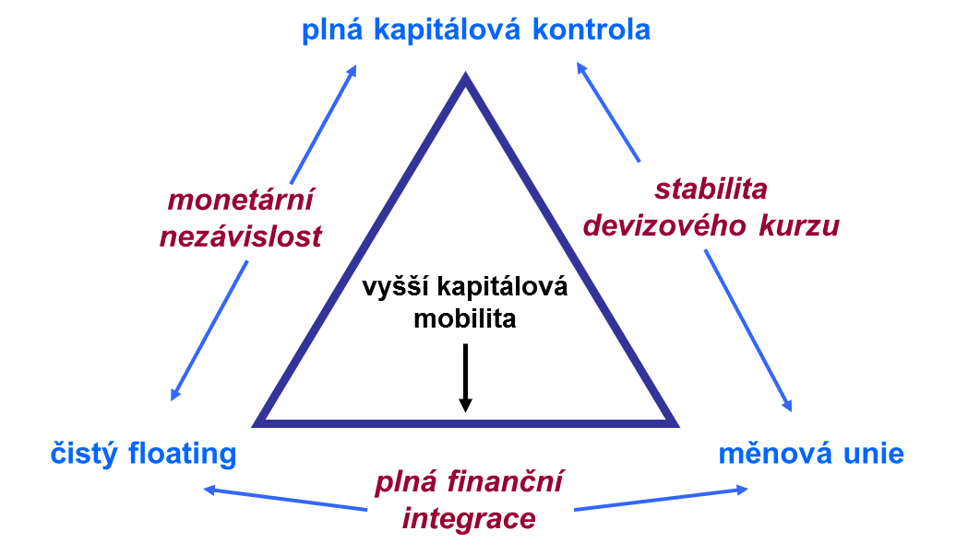
Atributy ideální měny (2)
Země může dosáhnout pouze dvou atributů najednou Pokud například země usiluje o dosažení monetární nezávislosti a plné finanční integrace , nemůže současně dosáhnout stabilitu devizového kurzu
Notes:
csvukrs

Slide 33
Historie vztahů MMF a Česka
Československo – zakládající člen MMF
Vyloučení z MMF v roce 1954
Měnová reforma z roku 1953 provedená bez konzultace s MMF
Neposkytování statistických dat o vývoji národního hospodářství a devizové politiky
Členství obnoveno v roce 1990
Od roku 1993 členství přešlo na obě nástupnické země
Kvóta rozdělena v poměru 2,29 : 1
Po nárůstu kvóty činí její aktuální výše 2180,2 mil. SDR
Hlasovací síla Česka je 0,46 %
Pohotovostní úvěr Česku v roce 1993 na podporu platební bilance v souvislosti se zavedením vnitřní konvertibility koruny
Notes:
csvukrs

Slide 34
Současnost vztahů MMF a Česka
Česko přispívá na rozvojové aktivity MMF
10 mil SDR na program PRGF
5,7 mil SDR na iniciativu HIPC
Současná spolupráce v podobě misí a návštěv
Financial Sector Assessment Program
Při posledním navýšení v roce 2016 došlo nárůstu kvóty Česka z 1002,2 mil. SDR na současných 2180,2 mil. SDR, což znamená o 118 %.
Notes:
csvukrs

Slide 35
Finanční pozice Česka v MMF k 31/8/2020
I. Membership Status: |  |  |  | Joined: January 01, 1993
II. General Resources Account: |  | SDR mil. |  |  |  | % Quota
Quota |  | 2180,2 |  |  |  | 100,00
IMF’s holdings of currency |  | 1708,2 |  |  |  | 78,35
Reserve Tranche Position |  | 472,0 |  |  |  | 21,65
III. SDR Department: |  | SDR mil. |  |  |  | % Allocation
Net cumulative allocation |  | 780,20 |  |  |  | 100,00
Holdings |  | 457,50 |  |  |  | 58,64
IV. Outstanding Purchases and Loans: |  |  |  | None
V. Latest Financial Arrangements:
type | approval date |  | expiration date |  | amount approved (SDR mil.) |  | amount drawn (SDR mil.)
Stand-by | March 17, 1993 |  | March 16, 1994 |  | 177,00 |  | 70,00
VI. Projected Payments to Fund:
Year | 2021 |  | 2022 |  | 2023 |  | 2024
Principal | 0,00 |  | 0,00 |  | 0,00 |  | 0,00
Charges/Interest | 0,30 |  | 0,30 |  | 0,30 |  | 0,30
Notes:
csvukrs

Slide 36
C KONEC PŘEDNÁŠKYC DĚKUJI ZA POZORNOST ☺

